Slide 1

Rehtorin info ylioppilaskirjoituksiin osallistuville
toukokuu 2025
Tiina Karjalainen

Slide 2
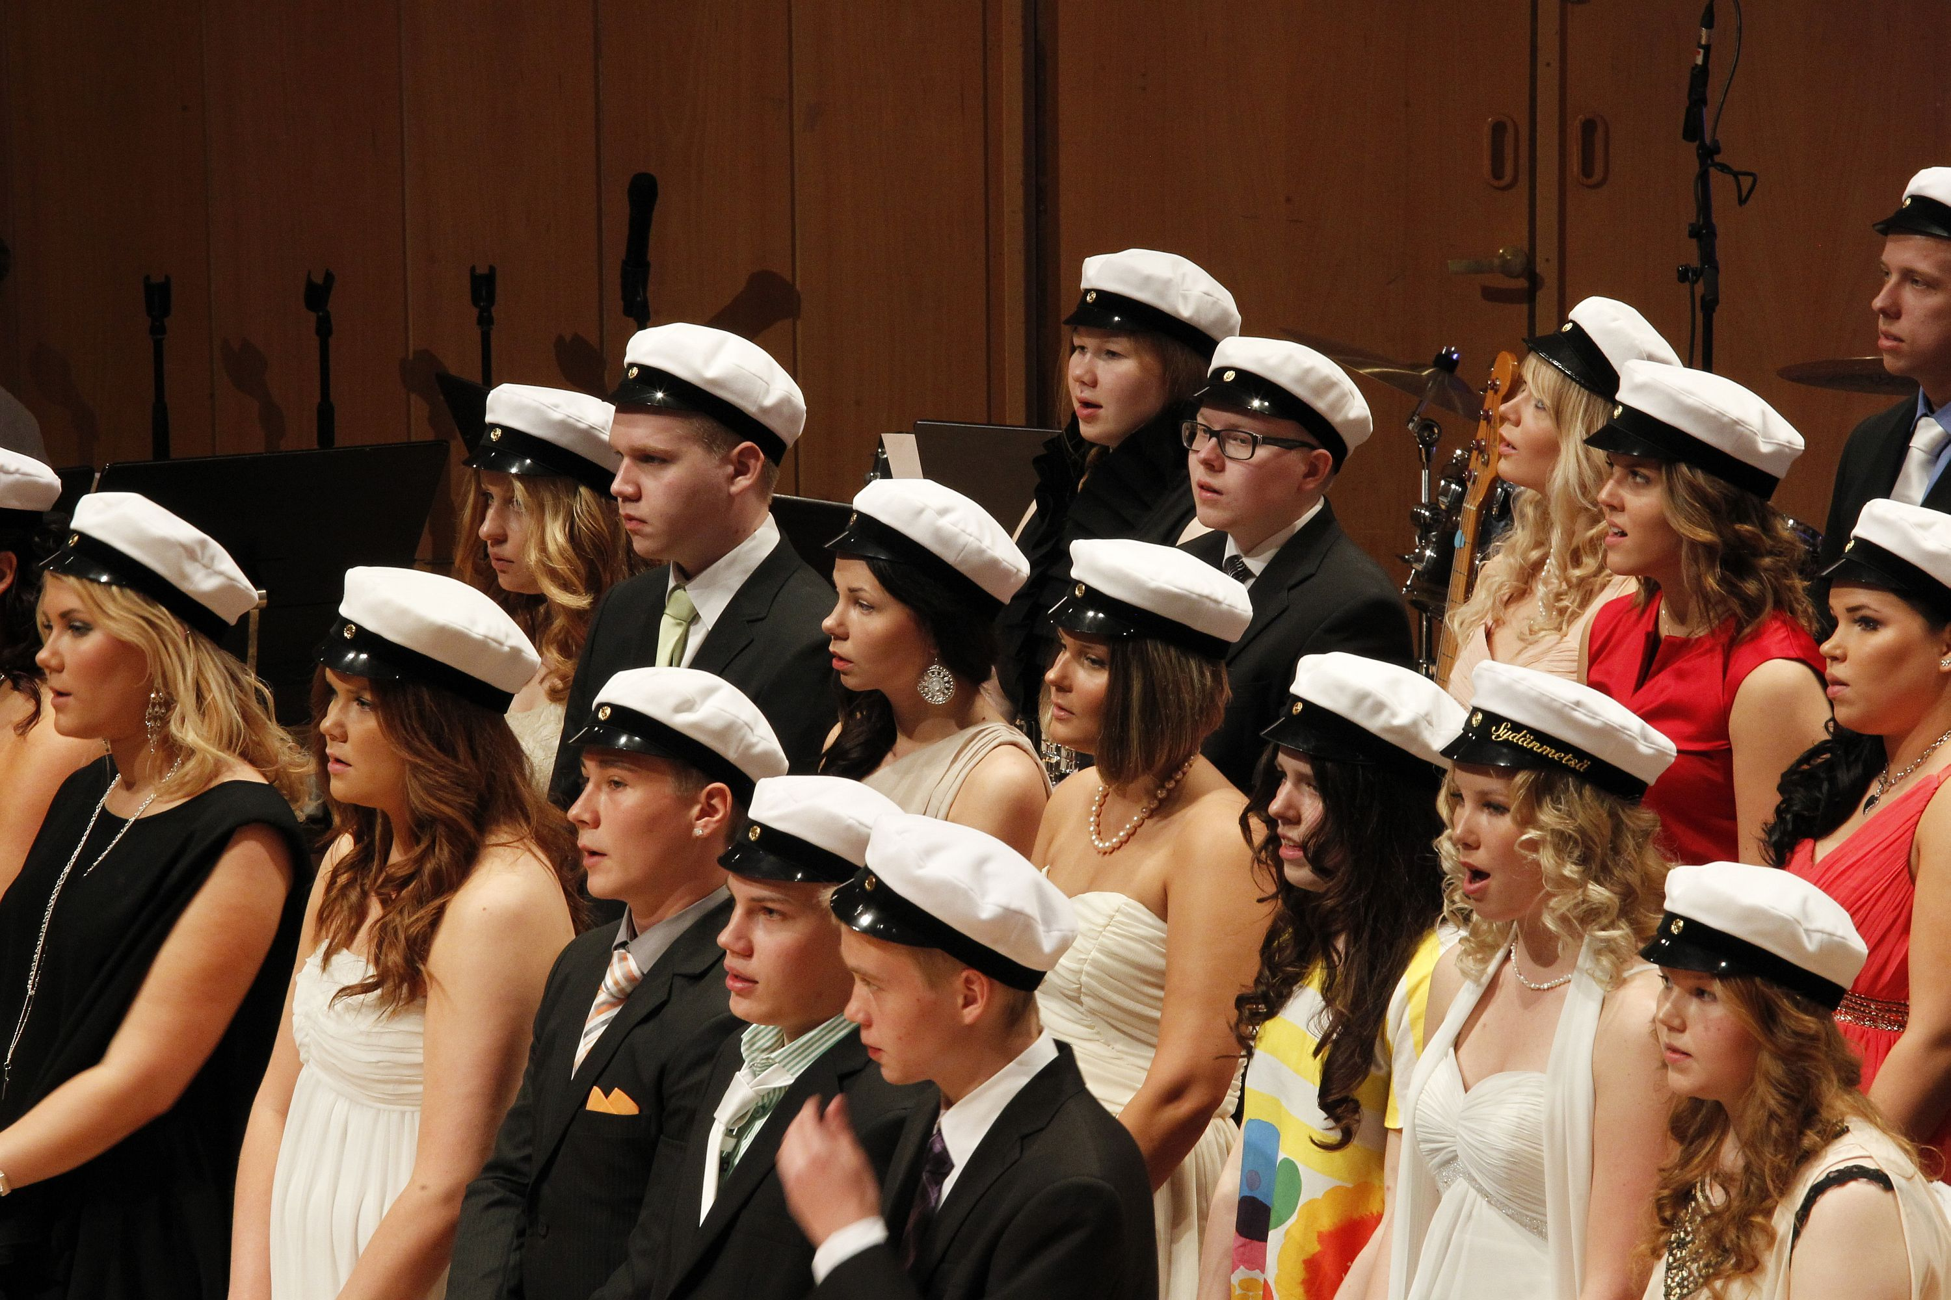

Slide 3
Päivämääriä
ILMOITTAUTUMINEN SYKSYN 2025 YO-KIRJOITUKSIIN
Viimeistään tiistaina 20.5. Wilmassa; toimitat myös allekirjoitetun printin ilmoittautumislomakkeesta opinto-ohjaajalle tai koulun kansliaan
Kevään tulokset tulevat tiistaina 13.5. – siirretään Wilmaan

Slide 4
Tulokset Opintopolussa
Tulokset ja kokelaan arvostellut koesuoritukset annetaan kokelaalle ja alle 18-vuotiaan kokelaan huoltajalle nähtäväksi Opetushallituksen Oma Opintopolku -palvelussa 14.5.2025
Linkki YTL:n sivuilla https://www.ylioppilastutkinto.fi/fi/tutkinnon-suorittaminen/tulokset-ja-koesuoritukset

Slide 5
Oikaisuvaatimus
Jos epäilet, että arvostelussa on tapahtunut virhe, saat vaatia lautakunnalta asiaan oikaisua.
Hakemus on jätettävä 14 päivän kuluessa siitä, kun sinulla on ollut mahdollisuus saada arvosteltu koesuoritus nähtäväksesi.
LINKKI YTL:n KOTISIVUILLA, MISTÄ PÄÄSEE KATSOMAAN VASTAUKSENSA.
Oikaisuvaatimuksen voi tehdä kokelas itse tai alle 18-vuotiaan kokelaan huoltaja. (Voit myös antaa esimerkiksi lukiosi rehtorille valtakirjan, jotta hän voi tehdä oikaisuvaatimuksen puolestasi.)
Oikaisuvaatimus tehdään lautakunnan sähköisessä asiointipalvelussa.
Oikaisuvaatimus on maksullinen. Maksu maksetaan sähköisessä asiointipalvelussa oikaisuvaatimuksen lähettämisen yhteydessä. Maksu palautetaan, jos arvosana tai pistemäärä muuttuu oikaisuvaatimuksen johdosta.

Slide 6
Ohjausta saatavilla
Jos sinulla on kysyttävää liittyen yo-kirjoituksiin, käy juttelemassa tai ota yhteyttä, niin neuvomme:
Apulaisrehtori Tiina Karjalainen, puh. 044 7184524 tai Wilmalla
Opinto-ohjaaja Annika Jonninen, puh. 044 7184527 tai Wilmalla
Opinto-ohjaaja Anne Sivén, puh. 044 7184528 tai Wilmalla
Opinto-ohjaaja Mirva Palviainen, puh. 044 7181066 tai Wilmalla

Slide 7
Päivämääriä
Mahdolliset erityisjärjestelyhakemukset ja luki-lausunnot 30. 4. mennessä (syksyn yo-kirjoituksia varten)
Näissä ota yhteys erityisopettaja Annulotta Marjaseen tai apulaisrehtori Tiina Karjalaiseen mahdollisimman pian, jos asia kesken
Jo myönnetyt järjestelyt ovat voimassa jokaisella tutkintokerralla (ellei haettu jonkin tilapäisen syyn takia yhdelle kerralle)

Slide 8
Maksuton yo-tutkinto
Oppivelvollisuuslain mukaiseen maksuttomaan koulutukseen oikeutetut kokelaat voivat suorittaa myös ylioppilastutkinnon kokeita maksutta.
Oikeus maksuttomiin kokeisiin päättyy siihen, että kokelas saa ylioppilastutkinnon, ammatillisen tutkinnon tai niitä vastaavat ulkomaiset opinnot valmiiksi.
Oikeus maksuttomiin kokeisiin päättyy sen kalenterivuoden lopussa, jolloin kokelas täyttää 20 vuotta, ellei kokelaalle myönnetä pidennystä.

Slide 9
Maksuttomuus
Kokelas voi ilmoittautua maksuttomasti viiteen ensimmäiseen kokeeseen. Seuraavista kokeista peritään maksu.
Jos kokelas ilmoittautuu saman tutkintokerran aikana useaan kokeeseen siten, että suoritettavia kokeita tulee yhteensä enemmän kuin viisi, kokelas valitsee, mitkä sen tutkintokerran kokeista hän suorittaa maksuttomasti.

Slide 10
Maksuttomuus
Jos kokelas saa maksuttomasti suoritetusta kokeesta hylätyn arvosanan, hän saa uusia kokeen ilman maksua.
Hylätyn kokeen uusiminen ilman maksua ei kuitenkaan ole mahdollista seuraavissa tapauksissa:
1. kokelas on jättänyt saapumatta koetilaisuuteen
2. kokelas ei ole jättänyt koesuoritusta arvosteltavaksi
3. kokelaan koe on hylätty vilpin tai koetilaisuuden järjestyksen häiritsemisen vuoksi
Hyväksytyn kokeen uusimisesta peritään aina maksu.
Ylioppilastutkinnon valmistumisen jälkeen suoritetuista kokeista peritään aina maksu.

Slide 11

Ylioppilastutkinto
Ylioppilastutkintotodistukseen vaaditaan yo-kirjoitusten lisäksi lukion päättötodistus tai ammatillisen tutkinnon todistus

Slide 12
Valmistuminen
Ylioppilastutkintotodistuksen ja ylioppilaslakin saa, kun kaikki pakolliset ja syventävät sekä soveltavat kurssit on suoritettu = vähintään 150 opintopistettä ja ylioppilastutkinto on suoritettu
Kahden tutkinnon opiskelija saa yo-todistuksen ja lakin, kun ammattitutkinto (+tarpeellinen määrä lukiokursseja) ja ylioppilastutkinto on suoritettu

Slide 13
Valmistuminen
Lukion oppimäärä suoritetaan (noin) määräpäivään 30.4.2026 mennessä. Sen jälkeen rehtori ilmoittaa Koski-palveluun, kenellä päättötodistus on valmis.
Tällöin olet mukana korkea-asteen todistusvalinnassa.
Kokelaalla on kuitenkin mahdollisuus suorittaa lukion oppimäärää koko kyseinen kevätlukukausi 2026.
Mikäli opiskelija ei ole suorittanut 3. opiskeluvuoden kolmannen jakson päättyessä lukion oppimäärää (150 op), hänen tulee neuvotella opinto-ohjaajan kanssa tarvittavista suorituksista ja allekirjoittaa kirjallinen suoritussuunnitelma rehtorin kanssa. Asiasta lähetetään myös tieto opiskelijan vanhemmille tai huoltajille.

Slide 14
Tutkinnon rakenne
Tutkintoon kuuluu viisi (5) koetta
Äidinkieli
Äidinkielen koe on kaikille pakollinen
(tai S2 jos kotikieli muu kuin suomi ja S2-oppimäärän mukaan opiskellut)

Slide 15
Tutkinnon rakenne
Tutkintoon kuuluu viisi koetta
Äidinkieli
Toinen kotimainen kieli
Vieras kieli
Reaali
Matematiikka
Äidinkielen koe on kaikille pakollinen
Kolme koetta näistä neljästä + yksi koe

Slide 16
Tutkinnon rakenne
Äidinkieli
Toinen kotimainen kieli
Vieras kieli
Reaali
Matematiikka
Tutkintoon on kuuluttava 1 pitkän oppimäärän koe

Slide 17
Tutkinnon rakenne
Äidinkieli
Toinen kotimainen kieli
Vieras kieli
Reaali
Matematiikka
Reaali
Reaali
Vieras kieli
Reaali
Vieras kieli
Reaali
Tutkinnon viiden kokeen lisäksi voit kirjoittaa useita muitakin kokeita

Slide 18
Tutkinnon rakenne
”Ylioppilastutkintoa suorittavan kokelaan on suoritettava viisi koetta, joihin sisältyy äidinkielessä ja kirjallisuudessa järjestettävä koe sekä kokelaan valinnan mukaan vähintään kolme koetta ryhmästä, johon kuuluvat matematiikassa, toisessa kotimaisessa kielessä, vieraassa kielessä ja reaaliaineessa järjestettävä koe.”
TUTKINNOSSA OLTAVA YKSI PITKÄN OPPIMÄÄRÄN MUKAINEN KOE.
kokeen tasoa voi vaihtaa myös tutkinnon sisällä
ylioppilastutkinto tulee suorittaa enintään kolmena peräkkäisenä tutkintokertana
tutkinto valmistuu, kun 5 koetta (jotka täyttävät tutkinnon vaatimukset) on suoritettuna
kaikissa tutkinnon oppiaineissa on käytössä oppiainerajat ylittäviä tehtäviä

Slide 19
Kokeita tarvitaan viisi, ja ne valitaan joustavasti
Kokelas ei ilmoittautuessaan luokittele kokeitaan pakollisiksi tai ylimääräisiksi. Kokelas voi valmistua ylioppilaaksi, kun hän on suorittanut vähintään tutkintoon edellytetyt viisi koetta. Kaikki kokeet ovat osa ylioppilastutkintoa ja ne listataan samanarvoisesti ylioppilastutkintotodistukseen. Kokelaalla pitää olla kokeiden lisäksi suoritettuna myös lukion oppimäärä tai muu lainsäädännössä mainittu tutkinto, jotta hän voi saada ylioppilastutkintonsa valmiiksi.
Jos kokelaan tilanne muuttuu, hän voi joustavasti muuttaa suunnitelmiaan. Sairastuminen koepäivänä tai hylätty arvosana ei vaaranna tutkinnon valmistumista, kunhan tutkinnon edellyttämiä kokeita on sopiva yhdistelmä suoritettuna siinä vaiheessa, kun kokelas on valmistumassa. Vanhassa tutkintorakenteessa pakollisten ja ylimääräisten valinta oli sitova.

Slide 20
Saman aineen eri oppimääriä voi suorittaa jo tutkinnon aikana –
Esimerkkinä matematiikka
Nykyinen tutkintorakenne mahdollistaa kahden saman aineen eri oppimäärän kokeen suorittamisen jo tutkinnon aikana.
Kokelas voi osallistua esimerkiksi sekä lyhyen että pitkän matematiikan kokeisiin ja antaa molempien oppimäärien osalta osaamisestaan näytteen. Matematiikan eri oppimäärän kokeita ei voi kuitenkaan suorittaa samana koepäivänä, joten suoritukset on jaettava eri tutkintokerroille.
Saman tutkintoaineen kokeet lasketaan tutkintoon vain yhdeksi kokeeksi. Jos kokelas on suorittanut sekä pitkän matematiikan että lyhyen matematiikan, hän tarvitsee vielä neljä muuta tutkinnon edellyttämää koetta saadakseen tutkintonsa valmiiksi.
Vaikka eri oppimäärien suorittaminen on mahdollista, kokelaan kannattaa ensisijaisesti osallistua ja valmistautua sen oppimäärän kokeeseen, jota hän on opiskellut. Kahden oppimäärän suorittaminen voi antaa lisäturvaa, jos kokelas on epävarma hyväksytyn arvosanan saavuttamisesta.

Slide 21
ILMO
Lautakunta on julkaissut verkossa toimivan palvelun (ILMO), jossa voi kokeilla, millaiset koeyhdistelmät täyttävät nämä kriteerit. Pääset palveluun tästä.

Slide 22
Tutkinnon hajauttaminen
Tutkinto on suoritettava enintään kolmen perättäisen tutkintokerran aikana
2. lukuvuosi: 3. lukuvuosi: 4. lukuvuosi:
kevät
syksy
kevät
syksy
kevät
Tutkintoon kuuluvat kokeet suoritettava kolmen peräkkäisen tutkintokerran aikana. Tällöin hylätyn kokeen voi uusia 3 kertaa 3 seuraavan tutkintokerran aikana
useimmat suorittavat tutkinnon kolmannen lukiovuoden aikana
tutkinnon suorittaminen alkaa, kun kokelas ilmoittautuu ensimmäisen kerran pakolliseen tai ylimääräiseen kokeeseen
mikäli lukio-opiskelu venyy neljään vuoteen, kirjoitukset kannattaa aloittaa vasta kolmannen vuoden keväällä

Slide 23
Osallistumisoikeus
– huolehdi, että on kunnossa
Lukion opiskelija
  kokeen pakolliset opintojaksot opiskeltu
  jos vieraassa kielessä ei ole pakollisia opintojaksoja, vähintään 3 opintojaksoa
  erityistapaukset rehtorin luvalla
Ammatillinen tutkinto
  180 opintopistettä ammatillisessa tutkinnossa
  tutkintoa suorittavalta edellytetään vähintään 1,5 vuoden opintoja (90 opintopistettä)
  Pakolliset kurssit / opintojaksot!!
HUOM. Koetehtävät perustuvat lukion pakollisiin ja valtakunnallisiin valinnaisiin opintoihin.

Slide 24
PIDÄTHÄN HUOLTA SIITÄ, ETTÄ SINULLA ON VÄHINTÄÄN PAKOLLISET OPINTOJAKSOT SUORITETTUINA ENNEN KYSEISTÄ YO-KOETTA.
Jos ei ole, sinulla ei ole osallistumisoikeutta ko. kokeeseen
Rehtori tekee päätöksen osallistumisoikeutta vaille jäämisestä.

Slide 25
Osallistumisoikeus
Henkilöllä on vähintään 180 osaamispisteen laajuisen ammatillisen perustutkinnon tai sitä vastaavan aiemman tutkinnon perusteella oikeus osallistua ylioppilastutkintoon ja siihen kuuluviin kokeisiin ilman lisäopintoja (lukiolaki 534/2017, 18 a §, laki ammatillisesta koulutuksesta 531/2017).

Slide 26
Osallistumisoikeus
Henkilö, joka suorittaa 180 osaamispisteen laajuista ammatillista perustutkintoa, voi osallistua ylioppilastutkintoon opintojen ollessa vielä kesken. Häneltä edellytetään kuitenkin vähintään 90:ää osaamispistettä vastaavan osaamisen suorittamista ennen tutkintoon osallistumista (L 534/2017, 18 a §).

Slide 27
Ilmoittautuminen
HUOM. SAMANA KOEPÄIVÄNÄ VOIT OSALLISTUA VAIN YHTEEN KOKEESEEN.
POIKKEUS: LYHYET KIELET (koeaikaa 8h kahdelle kokeelle).
Samalla tutkintokerralla ei siis voi kirjoittaa kahta pitkää kieltä, koska kokeet ovat samana päivänä, et myöskään kahta reaalikoetta.
Tarkistathan YO-kirjoitussuunnitelmasi: sinulla ei voi olla kahta saman koepäivän reaalikoetta samalla tutkintokerralla!

Slide 28
Ilmoittautuminen
Syksyn 2025 tutkintoon 20.5. mennessä
ilmoittautuminen on sitova: valintoja et voi jälkikäteen muuttaa
ilmoittautuminen WILMAssa jokaiseen tutkintokertaan erikseen (Lomakkeet -> Ilmoittautuminen ylioppilaskirjoituksiin)
poikkeuksiin, muutoksiin ja mitätöintiin on oltava erityisen painavat syyt

Slide 29
Ilmoittautuminen
mitkä ja minkä tasoiset kokeet suoritat
hajautussuunnitelma (vähintään 5 koetta)
onko erityisjärjestelyjä YO-kokeeseen (jos on jo haettu ja myönnetty – ne näkyvät Wilmassa)
tarkista osoite- ja puhelintietosi Wilma-lomakkeesta, ja korjaa, jos on muuttuneita tietoja se on mahdollista; tai korjaa kynällä printtiin, niin korjataan kansliassa, kun tuot lomakkeen

Slide 30
Ilmoittautuminen Wilmassa
Lomakkeet -> Ilmoittautuminen ylioppilaskirjoituksiin
Tarkista huolella YO-aine, johon ilmoittaudut, ja sen taso, että on oikein
Suoritusaika: klikkaa kohtaa, mutta älä muuta siihen mitään! (tulee automaattisesti 2025S)
Valitse MAKSUTTOMAT KOKEET (hyväksytyn kokeen korottaminen ei sitä koskaan ole)
Lisäksi sinulla on kirjoitusten hajauttamissuunnitelma
Ilmoittautuminen jokaiselle kirjoituskerralle tehdään erikseen. Ilmoittautuminen on sitova.
Printtaa ja allekirjoita lomake. Tuo se opinto-ohjaajalle tai kansliaan.

Slide 31
Hylätyn kokeen uusiminen
Hylätty koe
(i)
kolme kertaa koetta välittömästi seuraavien kolmen tutkintokerran aikana tutkinnon ollessa kesken
rajattomasti tutkinnon suorittamisen jälkeen – koskee sekä pakollisia että ylimääräisiä kokeita

Slide 32
Hylätty koe
Hylättyä koetta uusiessasi voit halutessasi vaihtaa vaativamman tason kokeen lyhyemmän oppimäärän kokeeseen. Tason vaihtaminen edellyttää, että tutkintosi pakollisiin kokeisiin sisältyy edelleen yksi pitkän oppimäärän koe.
Jos määräaika (3 peräkkäistä tutkintokertaa) kuluu umpeen tai et selviydy kolmannella uusimiskerralla, sinun on suoritettava koko tutkinto uudelleen.

Slide 33
Hyväksytyn uusiminen
hyväksytty koe
(a, b, c, m, e, l)
rajoituksetta, aina maksullinen
mikäli uusinta tapahtuu ennen ylioppilastodistuksen antamista, merkitään todistukseen parempi arvosana
muulloin annetaan erillinen todistus

Slide 34
Uusiminen
Hylätyn kokeen saa uusia kolme kertaa välittömästi seuraavien kolmen tutkintokerran aikana.
Tutkinnon suorittanut henkilö saa uusia hylätyn kokeen niin monta kertaa kuin haluaa.
Hyväksytyn kokeen saa uusia niin monta kertaa kuin haluaa. Se on aina maksullinen.
Notes:
Kokelas, joka on keväällä 2019 kirjoittanut neljännen pakollisen ja saanut siitä hylätyn, saa uusia kokeen kolme kertaa kolmen seuraavan tutkintokerran aikana, koska hänellä on tutkinnon suorittaminen kesken uuden lain tullessa voimaan.
Sama koskee kokelasta, joka sai pakollisesta hylätyn jo syksyllä 2018.
Kokelas, joka sai hylätyn pakollisesta kokeesta keväällä 2018, saa käyttää uusimiskertansa kolmen seuraavan tutkintokerran aikana. Näin ollen aika, jonka puitteissa hänen on uusittava kokeensa, on vielä voimassa uuden lain tullessa voimaan. Lautakunnan tulkinnan mukaan hän saa siis tulla uusimaan hylättyä pakollista koetta vielä syksyllä 2019 riippumatta siitä, onko hän käyttänyt yhtä vai kahta uusimiskertaa.
Jos kokelas on tullut hylätyksi yhdessä pakollisessa aineessa, mutta pääsee ylioppilaaksi kompensaation kautta, hän voi uusia hylättyä koetta ilman rajoituksia. Tämä koskee kaikkia kokelaita riippumatta siitä, milloin ovat päässeet ylioppilaaksi.

Slide 35
Täydentäminen ja keskeytys
ylioppilas voi täydentää tutkintoa kokeilla, jotka eivät sisälly hänen tutkintoonsa
samassa aineessa voi suorittaa myös toisen eri tasoisen kokeen
täydentämiseen ei ole aikarajaa
tutkinnon ollessa kesken siihen on vielä mahdollista lisätä kokeita
lautakunta voi erittäin painavasta syystä päättää, että tutkinto aloitetaan alusta
opiskelu ulkomailla voi antaa lisäaikaa hajautukseen
jos tutkintoa ei ole suoritettu määräajassa, on tutkinto aloitettava alusta, mutta voit ottaa mukaan jo suorittamasi kokeet (3 v)

Slide 36
Arvostelu
lukion asianomaisen aineen opettaja arvostelee koesuoritukset valmistavasti ja lautakunnan sensorit lopullisesti
arvosanojen pisterajat vaihtelevat vuosittain
Lubenter approbatur
Cum laude approbatur
Magna cum laude approbatur
Eximia cum laude approbatur
Improbatur
Approbatur
Laudatur
i
a
b
c
m
e
l
0 pist.
2 pist.
3 pist.
4 pist.
5 pist.
6 pist.
7 pist.

Slide 37
Kompensaatio
Esimerkkejä kompensaatiosta
Vain yhdenlainen hylätty arvosana = i
Tarvittavat kompensaatiopisteet 10
Kokelas on suorittanut neljä muuta tutkintoon vaadittavaa koetta esim.
i ja AABB / i ja AAAC

Slide 38
SYKSYN 2025 YO-KOKEET
ma 15.9. äi­din­kie­li, luku­tai­don koe
ke 17.9. psy­ko­lo­gia, fi­lo­so­fia, his­to­ria, fy­siik­ka, bi­o­lo­gia
pe 19.9. vie­ras kie­li, pit­kä oppi­mää­rä
ma 22.9. toi­nen ko­ti­mai­nen kie­li, pit­kä ja kes­ki­pit­kä oppi­mää­rä
ti 23.9. us­kon­to, elä­män­kat­so­mus­tie­to, yh­teis­kun­ta-­ oppi, ke­mia, maan­tie­de, ter­veys­tie­to
to 25.9. ma­te­ma­tiik­ka, pit­kä ja ly­hyt oppi­mää­rä
pe 26.9. äi­din­kie­li, kir­joi­tus­tai­don koe+ suo­mi toi­se­na kie­le­nä -koe
ma 29.9. vie­ras kie­li, ly­hyt oppi­mää­rä

Slide 39
Osallistumisoikeus
Yo-kokeisiin valmistavat opintojaksot oltava suoritettuna ennen YO-kokeita.
Eli niissä aineissa, joihin osallistut, vähintään pakolliset opintojaksot oltava suoritettuina ennen yo-koetta, jotta sinulla on osallistumisoikeus ko. kokeeseen.

Slide 40
Reaalikokeen rakenne
Reaalikokeessa on kaksi koepäivää ja kummastakin aineryhmästä voit valita yhden kirjoitusaineen/tutkintokerta
  psykologia
  filosofia
  historia
  fysiikka
  biologia
Reaalin koepäivä
valitse yksi
  uskonto (ev.lut./ort.)
  elämänkatsomustieto
  yhteiskuntaoppi
  kemia
  maantiede
  terveystieto
Reaalin koepäivä
valitse yksi
hajauttamalla tutkinnon kolmeen kertaan voit suorittaa 6 reaalikoetta

Slide 41
Reaalikoe
Sähköisessä kokeessa runsaasti taustamateriaalia, myös videoita
Aineistojen tulkintaa, ymmärtämistä, prosessointia ja soveltamista
Piirretään kuvioita, diagrammeja
Opettele käyttämään Libre Officen ohjelmia (tekstinkäsittely-, taulukkolaskenta-, piiros- jne ohjelmat)

Slide 42
Äidinkielen koe
kokeessa on kaksi osaa ja 2 koepäivää
molemmat osat on suoritettava samalla tutkintokerralla
arvosana määräytyy näissä kokeissa saadun painotetun pistesumman perusteella (yhteistulos)
LUKUTAIDON KOE 60p
arvioidaan kokelaan kriittistä ja kulttuurista lukutaitoa eli taitoa eritellä, tulkita, arvioida ja hyödyntää monimuotoisia tekstejä
Osa I keskittyy asia- ja mediatekstien, osa II kaunokirjallisten ja muiden fiktiivisten tekstien analysointiin ja tulkintaan.
Kummassakin osassa vastataan yhteen tehtävään.
KIRJOITUSTAIDON KOE 60p
Arvioidaan kokelaan kirjallista ilmaisukykyä sekä taitoa kielentää ajatuksia ja hallita asiakokonaisuuksia
Tehtävänä on tuottaa pohtiva, näkökulmia avaava tai kantaa ottava teksti aineistojen avulla.
Kokeessa on tietty, äidinkielen ja kirjallisuuden oppiaineeseen tai lukion yhteisiin aihekokonaisuuksiin liittyvä laajahko teema ja 5–7 siihen liittyvää aihetta.
Kokeessa annetaan 6–8 teemaan liittyvää aineistoa, ja kokelaan on käytettävä vähintään kahta aineistoa omassa tekstissään.

Slide 43
Matematiikan koe
voit valita opinnoista riippumatta kahden tason välillä
PITKÄ / LYHYT MATEMATIIKKA
Sekä pitkän että lyhyen matematiikan kokeessa on kaksi osaa: A-osa ja B-osa. B-osa voi jakautua kahteen osaan, jotka merkitään tunnuksin B1 ja B2.
A-osa suoritetaan ilman koejärjestelmän ohjelmia ja laskinta, B-osa näiden kanssa.

Slide 44
Matematiikan koe
Kokeen A-osassa kokelaalla ei ole käytössään seuraavia muuten koejärjestelmään sisältyviä ohjelmia:
LibreOffice Calc
wxMaxima
Texas Instruments TI-Nspire CAS
Casio ClassPad Manager
Logger Pro
Geogebra
4f Vihko
Yllä olevaa listaa tarkennetaan, kun koejärjestelmään lisätään uusia ohjelmia tai mikäli nykyisten ohjelmien toimintoihin tulee muutoksia versiopäivityksien yhteydessä.
Kokeen B-osassa kokelaalla ovat käytössä kaikki koejärjestelmään sisältyvät ohjelmat.
Koejärjestelmän laskinohjelmat GNOME-laskin, KCalc ja SpeedCrunch ovat kokelaan käytössä myös kokeen A-osassa.

Slide 45
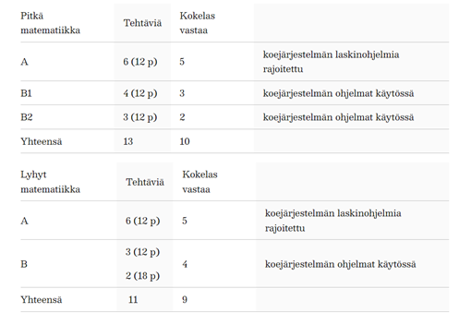
Kokeen rakenne

Slide 46
Lyhyen matematiikan koe muuttui s2024
Ylioppilastutkintolautakunta muuttaa matematiikan ylioppilaskokeiden rakenteita syksyn 2024 tutkinnosta alkaen.
Lyhyen matematiikan kokeen A-osan painoarvoa nostetaan niin, että jatkossa siinä on kuusi tehtävää, joista valitaan viisi.
B1- ja B2-osat yhdistetään yhdeksi B-osaksi, jossa on viisi tehtävää, joista valitaan neljä. Näistä viidestä tehtävästä kolme on 12 pisteen tehtäviä ja kaksi 18 pisteen tehtäviä. Kokelaalla on mahdollisuus valita joko kaksi 12 pisteen ja kaksi 18 pisteen tehtävää tai kolme 12 pisteen ja yksi 18 pisteen tehtävä. Valinnanmahdollisuus antaa mielekkäitä tehtävävaihtoehtoja eritasoisille kokelaille.
18 pisteen tehtävissä voidaan käsitellä suurempia kokonaisuuksia ja mitata nykyistä paremmin lukion laaja-alaisten tai oppiainerajat ylittävien kokonaisuuksien hallintaa. Nämä tehtävät eivät ole matemaattisesti hankalampia "jokeritehtäviä", vaan lyhyen matematiikan luonteen mukaisesti soveltamistaitoja mittaavia kokonaisuuksia, joissa voi yhdistyä useampi matematiikan moduuli. Kuten muissakin tehtävissä, myös 18 pisteen tehtävissä voi olla eri laajuisia aineistoja.

Slide 47
Pitkässä matematiikassa säilytetään B-osan jako B1- ja B2-osaan. Pitkässä matematiikassa erillinen B2-osa tarvitaan, jotta koe on jatkossakin riittävän erotteleva.
Ylioppilastutkinnon kokeet laaditaan nuorten lukiokoulutuksen oppimäärän pakollisten ja valtakunnallisten valinnaisten opintojen mukaan.
Kaikissa kokeiden osissa voi olla tehtäviä, joilla testataan kokelaan osaamista valtakunnallisissa valinnaisissa opinnoissa.
Kokeet pyritään laatimaan siten, että myös pakollisten opintojen erinomaisella osaamisella voi saada hyviä arvosanoja.

Slide 48
Kielikokeet
Pitkä: englanti, espanja, ranska, saksa, venäjä
Lyhyt: englanti, espanja, ranska, saksa, venäjä,
italia, portugali, saame, latina(2 tasoa, sanakirja)
Toinen kotimainen: ruotsi (pitkä, keskipitkä)
Kaikki osat samassa kokeessa
Kuullun ymmärtäminen
Luetun ymmärtäminen
Kirjallinen tuottaminen
Sanaston ja rakenteiden hallinta
pisteet max (299)
2 tuntia lisäaikaa, jos 2 lyhyttä kieltä samalla kerralla samana koepäivänä

Slide 49
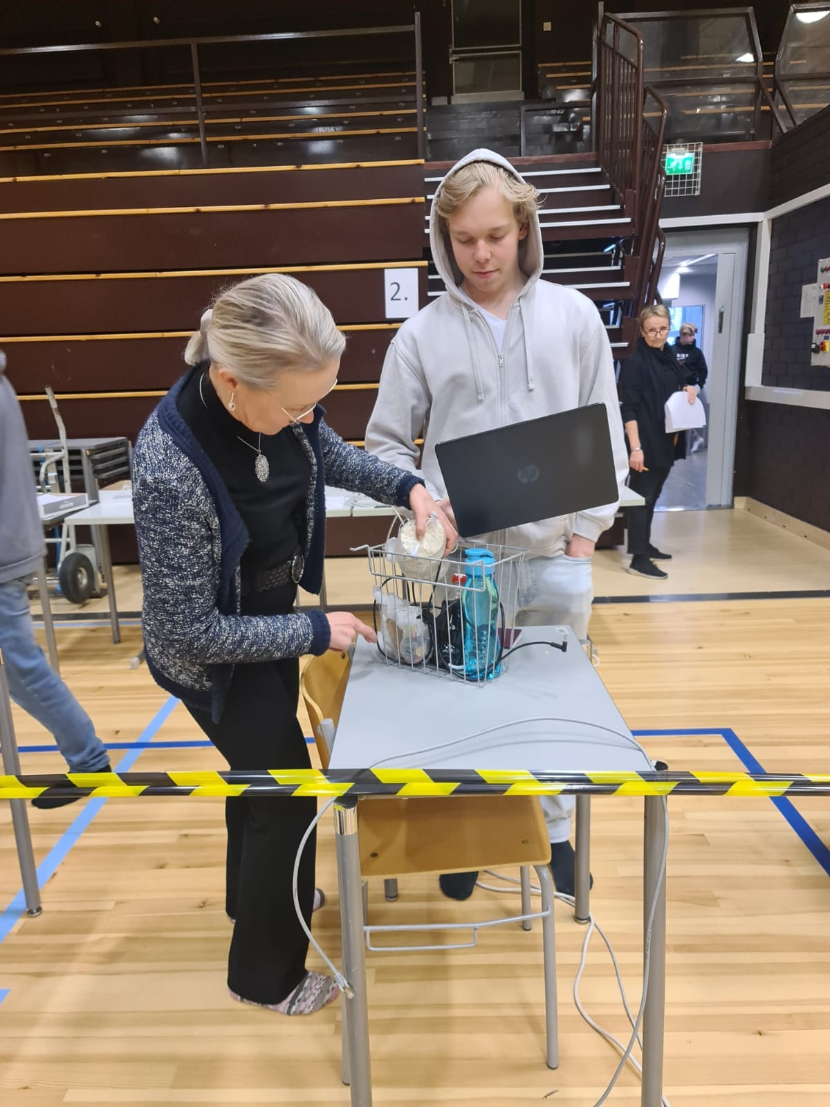
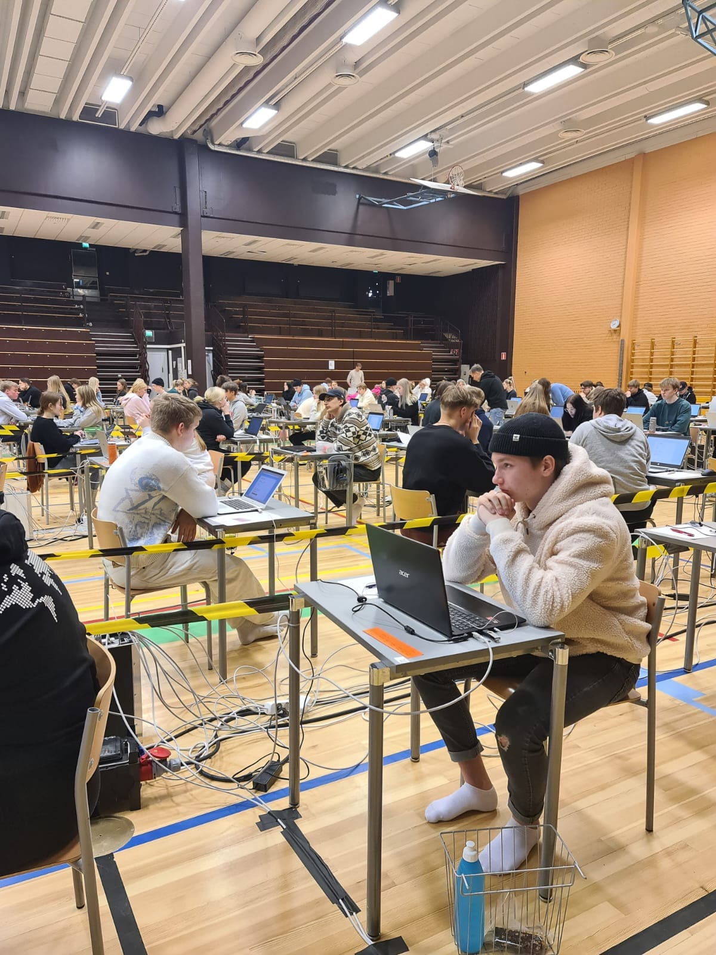

Slide 50
Sähköiset YO-kokeet
Abitti-koejärjestelmä
Kaikissa kokeissa oma (koulun) tietokone + langalliset kuulokkeet + langallinen hiiri
EI BLUETOOTH-yhteydellä toimivia!
Vastauksia voi hahmotella paperille; kynä
Henkilötodistus (passi, ajokortti…)

Slide 51
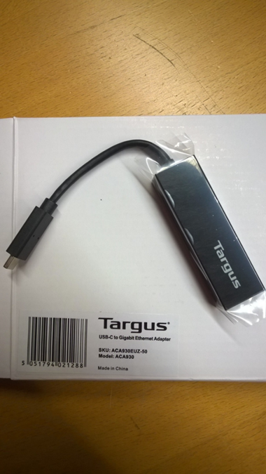
Abitti
Digi-yo-koe tehdään langattomassa tai (tilanteen niin vaatiessa)
langallisessa verkossa.
Tarkista, että pystyt kytkemään
oman laitteesi verkkoon, ts.
sinulla on sopiva portti
verkkopiuhalle.
Saatat tarvita kuvassa
näkyvän adapterin.
Koulun laitteissa on portti
verkkojohdolle.

Slide 52
Lue lisää sähköisistä
Ylioppilastutkinnon sähköiseen järjestelmään voi tutustua ylioppilastutkintolautakunnan Abitti-sivuilla www.abitti.fi

Slide 53

SYKSYN 2025 YO-KIRJOITUKSET EDESSÄ?
TULE VALMISTAUTUMAAN KOITOKSEEN LUKUSUUNNITELMAPAJASSA!

Slide 54
Hei sinä syksyn 2025 yo-kirjoituksiin osallistuva!
Koko kesä töitä ja pitäisi lukea syksyn yo-kirjoituksiin? Meinaako lomailu vetää kesällä pidemmän korren?
Nyt on mahtava tilaisuus tulla tekemään lukusuunnitelmaa kesäksi ja alkusyksyksi.

Slide 55
Lukusuunnitelmapaja
Mitä? Lukusuunnitelmapajassa pääset tekemään omaa suunnitelmaa tavoitteidesi mukaisesti kesäajalle ja alkusyksyksi. Saat hyviä vinkkejä ja neuvoja ajanhallintaan kuraattorilta, opolta ja erityisopettajalta.
Miksi? Syksyn yo-kirjoituksiin on tärkeää valmistautua ja sinulle tulee rauhallisempi mieli, kun hahmotat ja suunnittelet opiskeltavat asiat.

Slide 56
Lukusuunnitelmapaja
Milloin?
Maanantaina 26.5. klo 12.30 alkaen tai tiistaina 27.5. klo 12.30 alkaen
Missä? Luokassa 310, Kallaveden lukiolla
Bonus: pientä naposteltavaa luvassa, kannattaa osallistua - matalalla kynnyksellä!
TERVETULOA!
T. Erityisope, opot ja kuraattori

Slide 57
Koesuoritusta heikentävän syyn huomioon ottaminen ylioppilastutkinnossa

Slide 58
Erityisjärjestelyt
tarkoituksena luoda kokelaille kohtuulliset ja yhdenvertaiset mahdollisuudet kokeiden suorittamiseen
sisältö määräytyy tapauskohtaisesti syiden luonteen ja niiden aiheuttamien vaikeuksien asteen mukaisesti
lukio-opinnoissa (tai muissa) havaittu tuen tarve ja toteutetut tukitoimet yhtenä perusteena erityisjärjestelyiden tarvetta arvioitaessa
muitakin perusteita voidaan käyttää erityisjärjestelyiden myöntämiselle

Slide 59
Hakemus
tehdään kirjallisesti Ylioppilastutkintolautakunnalle
Koesuoritusta heikentävinä syinä otetaan huomioon
sairaus tai vamma
erityisen vaikea elämäntilanne
lukemisen ja kirjoittamisen erityisvaikeus
vieraskielisen kokelaan opetuskielen puutteellinen hallinta

Slide 60
hakemukseen liitetään lukion lausunto haettavien erityisjärjestelyiden tarpeesta, toimivuudesta ja kohtuullisuudesta
Jos kokelaalla on ollut mahdollisuus erityisjärjestelyihin opintojen aikana, tulee lausunnosta käydä ilmi, onko kokelas käyttänyt näitä järjestelyitä ja ovatko ne olleet hänelle tarpeellisia.
Ennen hakemista neuvoteltava rehtorin kanssa.

Slide 61
Poikkeava arvostelu
suhtaudutaan pidättyvästi, sillä se muodostaa poikkeuksen kokelaiden yhdenvertaisen kohtelun periaatteesta
sovelletaan vain, jos erityisjärjestelyitä ei voida pitää riittävinä turvaamaan kokeen yhtäläisiä suorittamismahdollisuuksia, riippumatta siitä, onko erityisjärjestelyitä haettu tai käytetty
Sairaus tai vamma, lukihäiriö tai vaikea elämäntilanne voidaan ottaa arvostelussa huomioon vain, jos kokelas on saamassa kokeesta hylätyn arvosanan.

Slide 62
Hakemus toimitettava
viimeistään
kevään tutkinnon osalta 30. marraskuuta
syksyn tutkinnon osalta 30. huhtikuuta (Poikkeuksena ovat erityisjärjestelytarpeet, jotka ilmenevät äkillisesti yllä ilmoitettujen päivämäärien jälkeen.)
lautakunta lähettää päätöksen kokelaalle sekä tiedoksi lukiolle
päätös on voimassa korkeintaan 6 vuotta

Slide 63
LUKI-vaikeus
Mahdollisuus erityisjärjestelyihin, jos LUKI-vaikeus vaikuttaa
jonkin verran -> oikeus suurentaa kirjasinkokoa ja oikeus suurempaan näyttöön
merkittävästi -> lisäaikaa kokeen suorittamiseen
erittäin paljon -> edellisen lisäksi oikeus erilliseen pienryhmätilaan.

Slide 64
Sairaus ja vamma
tarvitaan lääkärin, psykologin, terveydenhoitajan tai sairaanhoitajan lausunto sairaudesta tai vammasta sekä muut tilanteen selvittämiseen tarvittavat liitteet
Lausunnosta tulee ilmetä diagnoosi, sairauden tai vamman vaikutukset kokeiden suorittamiseen
Lausunnon tilalla voidaan käyttää myös OmaKannasta saatavia tietoja.
Sairauden tai vamman perusteella voidaan kokelaalle myöntää erityisjärjestelyjä ylioppilastutkinnon kokeiden suorittamista varten.
Myös raskaudesta johtuvien tarpeiden perusteella voidaan myöntää erityisjärjestelyjä.

Slide 65
Erityisen vaikea elämäntilanne
kokelaan tulee hankkia asiaa koskeva lausunto.
Erityisen vaikea elämäntilanne voi johtua esimerkiksi lähiomaisen vakavasta sairastumisesta tai kuolemasta, vaikeasta perhetilanteesta tai raskaasta oikeudellisesta prosessista.
Lausunnon voi antaa kuraattori, psykologi, terveydenhoitaja tai lääkäri.
Erityisjärjestelyn saaminen ei edellytä lääketieteellistä diagnoosia, mutta tällaista lausuntoa voidaan hyödyntää erityisjärjestelyn tarpeen arvioinnissa.
voidaan myöntää erityisjärjestelyjä

Slide 66
Vieraskielisen kokelaan opetuskielen puutteellinen hallinta
voidaan hakemuksesta myöntää erityisjärjestelynä kaksi tuntia lisäaikaa muissa kuin vieraan kielen kokeissa.
Hakemuksesta tulee ilmetä väestörekisteriin merkitty äidinkieli, kotona käytettävät kielet sekä koulunkäynti, opiskelu tai työskentely suomeksi tai ruotsiksi.
Kokelaan kielitaustastaan saamat pisteet ja kummankin opettajan arviosta saadut pisteet lasketaan yhteen. Jos kokelas saa yhteensä vähintään 20/36 pistettä kriteerien perusteella ja hakemuksesta ilmenee lisäajan tarve, voidaan kokelaalle myöntää lisäaikaa.

Slide 67
Tutkintomaksut
Koekohtainen maksu 38 €
(Opetus- ja kulttuuriministeriön 21.12.2023 antama asetus)
Maksu oikaisuvaatimuksesta/koe 56€
Koekohtainen maksu peritään, jos kirjoitat enemmän kuin 5 ainetta.
Jos tulet korottamaan jo hyväksyttyä arvosanaa, peritään koemaksu.
jos ilmoittautuminen on mitätöity, voi pyytää tutkintomaksun palauttamista lautakunnalta mitätöintianomuksen yhteydessä

Slide 68
Tietojen luovuttaminen
lukiolla ja lautakunnalla on oikeus antaa ylioppilaiden nimet julkaistaviksi
jos ei halua nimeään julkaistavan ylioppilasluettelossa, tulee sitä pyytää kirjallisesti hyvissä ajoin ennen tuloksia – hoida koulun kansliassa!
lautakunnalla on lupa luovuttaa virkakäyttöön opiskelijavalintaa varten kokelaiden nimitiedot henkilötunnuksineen ja tiedot heidän arvosanoistaan
koululla ei ole lupaa julkaista kokelaiden arvosanatietoja ilman heidän suostumustaan

Slide 69
Lisää tietoa
www.ylioppilastutkinto.fi
www.kallavedenlukio.fi
Infotilaisuudet helmikuussa ennen yo-kirjoituksia: käytännön järjestelyt, koepaikat, ajat, sallitut/kielletyt tarvikkeet jne
Abitti-ohjausta sitä tarvitseville

Slide 70
Ilmoittautuminen Wilmassa
Lomakkeet -> Ilmoittautuminen ylioppilaskirjoituksiin
Tarkista huolella YO-aine, johon ilmoittaudut, ja sen taso, että on oikein
Suoritusaika: klikkaa kohtaa, mutta älä muuta siihen mitään! (tulee automaattisesti 2025S)
Valitse MAKSUTTOMAT KOKEET (hyäksytyn kokeen korottaminen ei sitä koskaan ole)
Lisäksi sinulla on kirjoitusten hajauttamissuunnitelma
Ilmoittautuminen jokaiselle kirjoituskerralle tehdään erikseen. Ilmoittautuminen on sitova.
Printtaa ja allekirjoita lomake. Tuo se opinto-ohjaajalle tai kansliaan.

